Slide 1
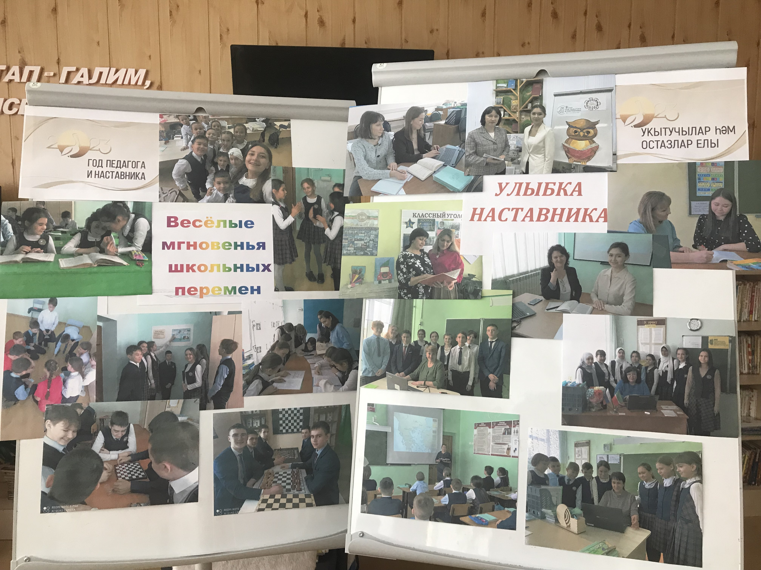


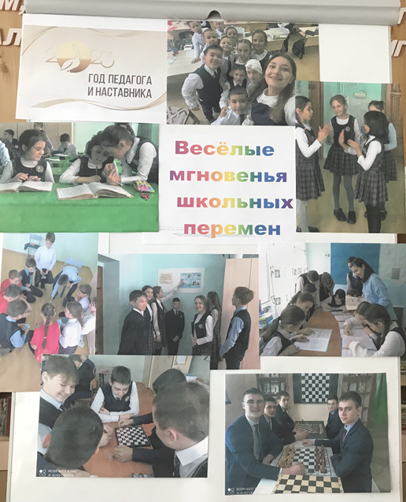
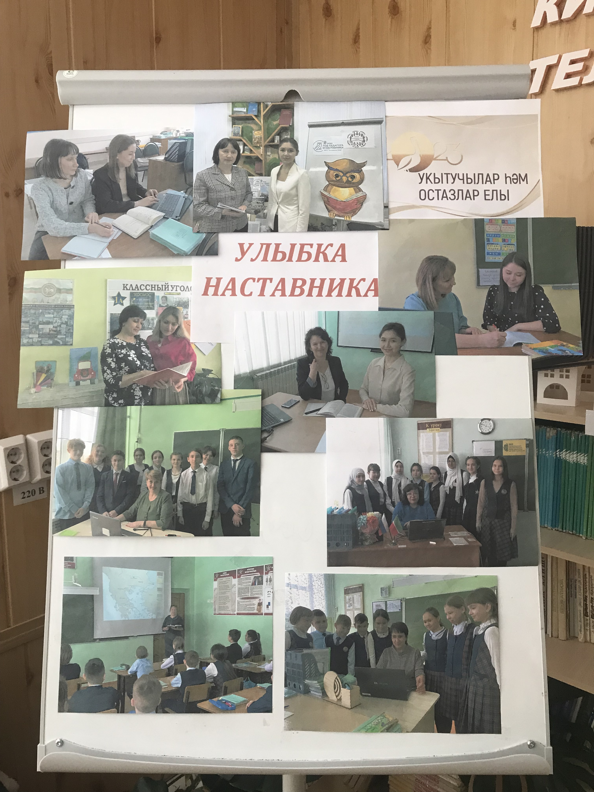
Фотовыставки “Веселые мгновенья школьных перемен”, “Улыбка наставника”
01.03.2023

